Slide 1
Poučení
Bezpečnost, první pomoc

Slide 2
Povinnosti studenta
V době výuky je žák povinen používat pouze počítač, který mu byl přiřazen.
Při výuce je žák povinen své pracovní místo udržovat v pořádku a čistotě, na stole mít jen věci a pomůcky nezbytně nutné k zadané práci.
Žák je povinen udržovat komunikační prostory (únikové cesty i únikové východy) trvale volné.
Bez povolení vyučujícího není dovolena jakákoliv manipulace s hardwarem ani jakákoliv modifikace nainstalovaného softwaru. Úmyslné poškození a to jak hardwaru, tak softwaru bude opraveno na náklady žáka.

Slide 3
Povinnosti studenta
Žákům je povoleno používat vlastní (cizí) přenosná paměťová média po předchozí dohodě s vyučujícím.
Žák má přísný zákaz nahlížet a pracovat s daty jiného žáka.
Při práci s výpočetní technikou je zakázána konzumace potravin a nápojů z neuzavíratelných nádob.
V učebně VT je přísný zákaz manipulace s otevřeným ohněm a manipulace se silovými rozvody 230 V.

Slide 4
Povinnosti studenta
Veškeré závady je povinen neprodleně nahlásit vyučujícímu.
Při práci na školních PC jsou žáci vlastníky autorských práv svých produktů. Škola má právo tyto produkty bezplatně využívat. Bez souhlasu vlastníka autorských práv však třetí osoba (tedy i škola) nesmí tyto produkty měnit ani poskytovat třetím osobám.
Při odchodu je žák povinen zkontrolovat stav počítače a jejich komponent, uklidit pracoviště a odhlásit se ze svého počítače. Na pokyn vyučujícího je povinen vypnout nebo uzamknout počítač předepsaným způsobem.

Slide 5
Povinnosti studenta
Žáci mají zakázáno přenášet větší množství dat, prohlížet stránky s pornografií, šířící rasovou či národnostní nesnášenlivost, propagující drogy, s obsahem, který je v rozporu s platnými zákony a školním řádem.
Žák je povinen udržovat na každém zařízení, které připojí do školní sítě ethernet (prostřednictvím síťového LAN kabelu), funkční antivirový systém dodaný školou.

Slide 6
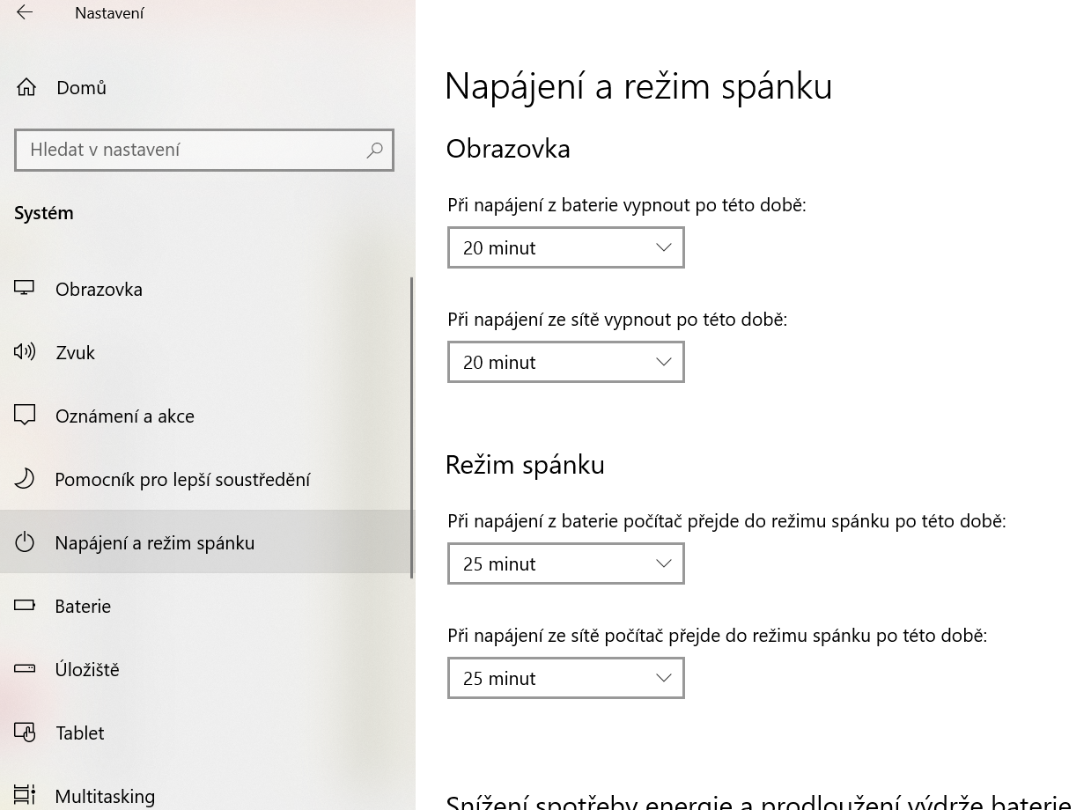
Režimy počítače
Vypnutí
Hibernace
Režim spánku
Zdroj a více informací dostupných na: https://wintip.cz/468-jaky-je-rozdil-mezi-rezimem-spanku-a-hibernaci-ve-windows, https://support.microsoft.com/cs-cz/windows/vypnut%C3%AD-usp%C3%A1n%C3%AD-nebo-hibernace-po%C4%8D%C3%ADta%C4%8De-2941d165-7d0a-a5e8-c5ad-8c972e8e6eff#ID0EBD=Windows_10

Slide 7
Cartridge ~ kazeta tonerová, inkoustová
Použitá tonerová nebo inkoustová kazeta se nesmí vyhazovat do běžného odpadu.
Pokud je možné opakované použití, je ideálním řešením recyklace, pokud opakované použití není možné, musí dojít ke spálení ve specializované spalovně.
https://www.setriprirodu.cz/co-s-prazdnym-tonerem-inkoustem/jak-vyhodit-prazdny-toner-ci-inkoust-kdyz-jsem-nepodnikajici-fyzicka-osoba-spotrebitel/, 8.9. 2023

Slide 8
Kam odložit nepotřebnou cartridge, toner
sběrné boxy určené speciálně pro použité tonerové a inkoustové kazety
odevzdání na sběrný dvůr
odevzdání na prodejnu, kde byl zakoupen
zaslání na adresu firem zajišťujících ekologickou likvidaci (Asociace renovátorů tonerů, GIGAPRINT.CZ – recyklace, …)
https://www.setriprirodu.cz/co-s-prazdnym-tonerem-inkoustem/jak-vyhodit-prazdny-toner-ci-inkoust-kdyz-jsem-nepodnikajici-fyzicka-osoba-spotrebitel/, https://www.veronica.cz/otazky?i=512, https://www.gigaprint.cz/obchod/recyklace-toneru.html

Slide 9
První pomoc
Záchrana života nesmí ohrozit váš vlastní život.
Jedná se o:
Zabránění zhoršení zdravotního stavu postiženého nebo raněného.
Zajištění bezpečnosti postiženému a zachránci.
Přivolání odborné pomoci (Zdravotnická záchranná služba).

Slide 10
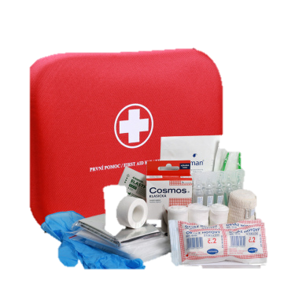
Lékárnička ve škole DELTA, s.r.o.
K dispozici na sekretariátu školy.
https://www.moje-lekarnicka.cz/vybavena-lekarnicka-medikus-pro-rodiny-s-detmi-858081--b0.jpg

Slide 11
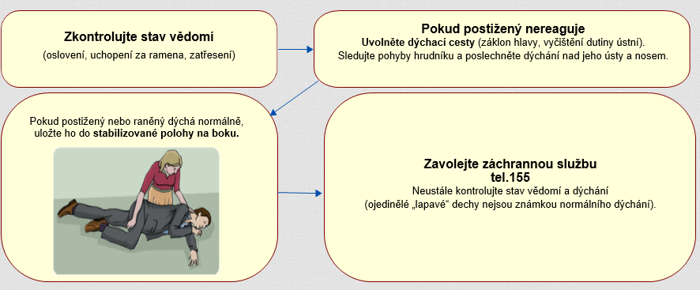
První pomoc při bezvědomí - dýchá

Slide 12
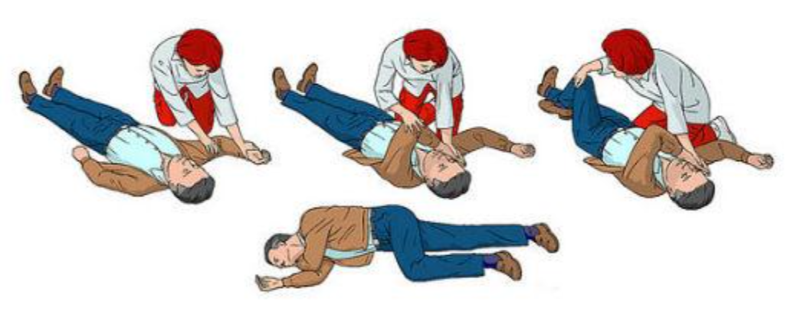
Stabilizovaná ~ Zotavovací poloha
Zdroj: https://docplayer.cz/14579734-Polohovani-transport-obvazova-technika.html

Slide 13

Stabilizovaná ~ Zotavovací poloha
Stabilizovaná poloha, jinak také Zotavovací poloha je v první pomoci jakákoli poloha na boku, z níž není snadné se překulit na záda. Překulení zajišťují pokrčené končetiny.
Smyslem této polohy je zabránit zapadnutí jazyka a vdechnutí zvratků u pacienta při porušeném vědomí.
Zdroj: https://docplayer.cz/14579734-Polohovani-transport-obvazova-technika.html

Slide 14
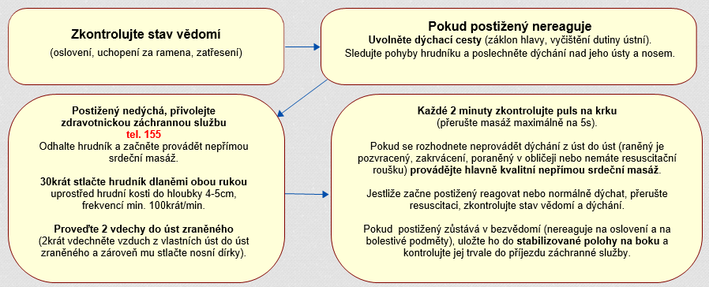
První pomoc při bezvědomí - nedýchá

Slide 15
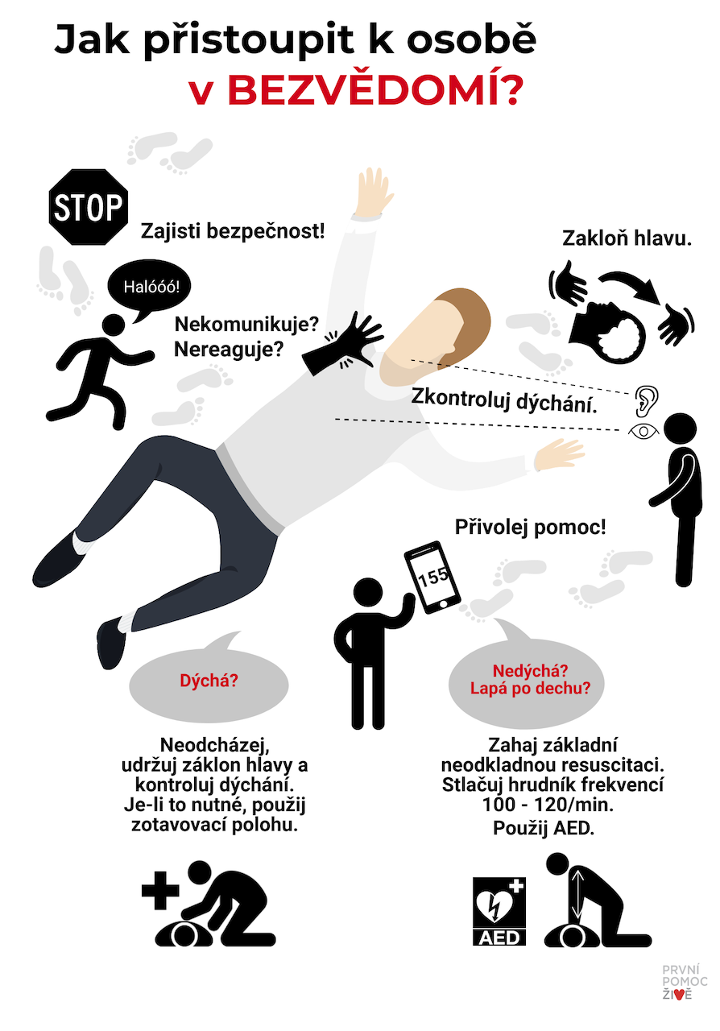
První pomoc při bezvědomí - nedýchá
https://www.prvnipomoczive.cz/wp-content/uploads/2020/05/bezvedomi-infografika-2.png

Slide 16
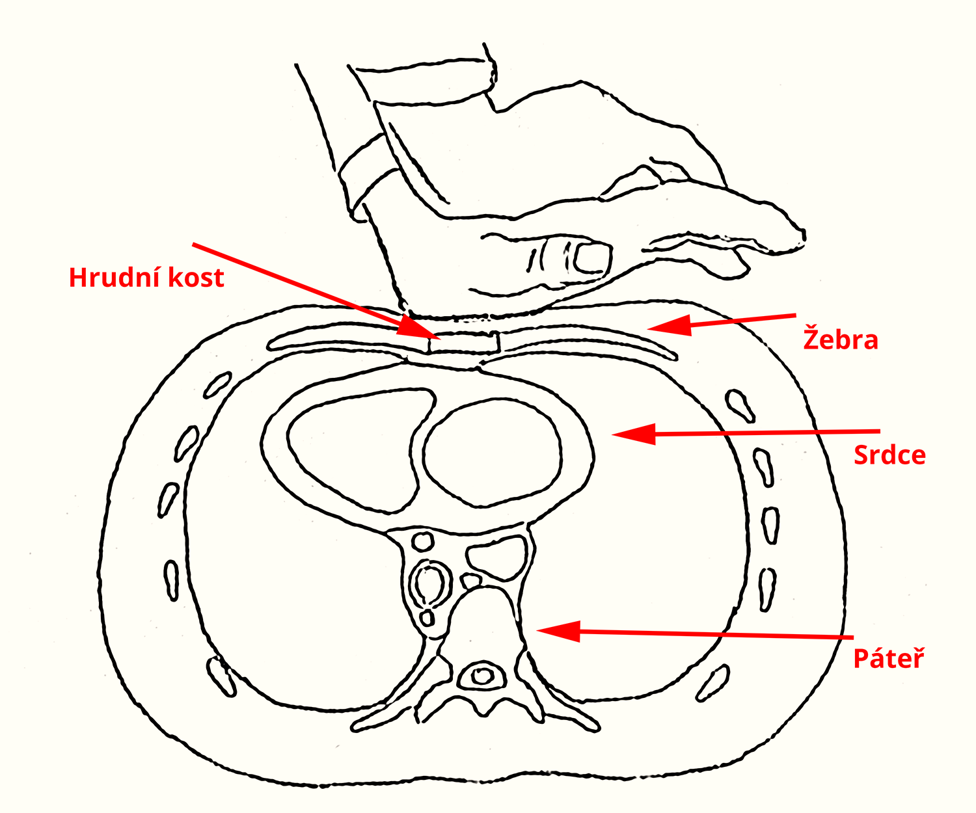
Nepřímá srdeční masáž
Srdeční masáž provádíme na středu hrudní kosti. Doprostřed hrudníku, přímo na hrudní kost položíme spodní hranu dlaně jedné ruky, druhou ruku na ní a propleteme prsty. Ruce máme natažené, v lokti pevně propnuté a s rameny kolmo nad postiženým.
Rytmicky stlačujeme hrudník do hloubky cca 5 cm rychlostí 100 stlačení za minutu.
https://skoleniprvnipomoci.cz/wp-content/uploads/2018/09/neprima-srdecni-masaz.png
Zdroj: https://skoleniprvnipomoci.cz/vyukovy-portal/neprima-srdecni-masaz/

Slide 17
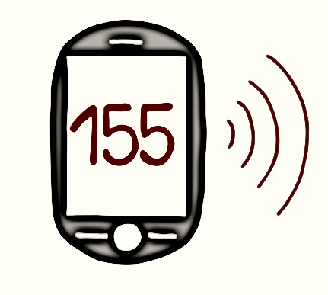
První pomoc při bezvědomí
První pomoc při bezvědomí – nedýchá => přivolat Zdravotnickou záchrannou službu a poté zahájit resuscitaci.
První pomoc při bezvědomí – dýchá => Stabilizovaná ~ Zotavovací poloha a poté přivolat Zdravotnickou záchrannou službu.
https://www.zzshmp.cz/wp-content/uploads/2017/05/volani155-prvni-pomoc.png

Slide 18
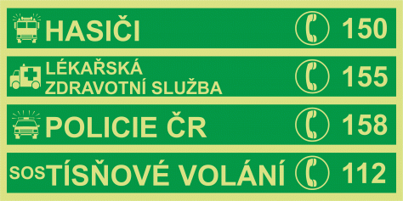
Důležitá telefonní čísla

Slide 19
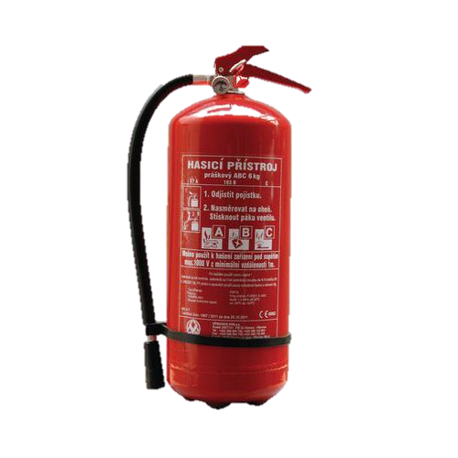
Hasící přístroje ve škole DELTA, s.r.o.
Na každém patře u schodiště (v nové i staré budově).
V proskleném průchodu mezi budovami.
https://www.manutan.cz/img/S/GRP/ST/AIG2741499.jpg

Slide 20
Povinnosti zaměstnavatele v oblasti BOZ a PO
Subjekty ze zákona mající povinnost v oblasti BOZ a PO:
státní podnik
škola
a.s., s.r.o.
OSVČ.
Předmětem školení BOZ a PO by mělo být seznámení s riziky práce na pracovišti, ohrožující bezpečnost a zdraví zaměstnance.
Zdroj: https://www.pruvodcepodnikanim.cz/clanek/povinnosti-zamestnavatele-v-oblasti-bozp-a-po/?bid1=ps-SME-DSA-2508-Google, https://www.bozp.cz/pruvodce-bozp-zamestnavatel/

Slide 21

Kniha úrazů
Kniha úrazů je evidenční kniha na pracovišti, jejíž vedení nařizuje zaměstnavatelům § 105 zákona č. 262/2006 Sb. zákoník práce a nařízení vlády č. 201/2010 Sb. o způsobu evidence úrazů, hlášení a zasílání záznamu o úrazu. Do knihy úrazů zapisuje vedoucí pracovník bezodkladně všechny úrazy, které se na pracovišti odehrají.
K dispozici na sekretariátu školy.
Zdroj: https://www.bozp.cz/slovnik-pojmu/kniha-urazu/
https://www.bozp.cz/content/terms/kniha-urazu.jpg

Slide 22
Poranění elektrickým proudem
Při poranění elektrickým proudem je jedním z rozhodujících faktorů ovlivňující stav postiženého velikost elektrického napětí. Elektrické napětí dělíme na:
malé (bezpečné) napětí do 50 V – postiženému obvykle nehrozí žádné nebezpečí,
nízké napětí do 1000 V (nejčastěji proud v domácnosti) – u postiženého může dojít k poruchám srdečního rytmu, poruchám vědomí, k zástavě oběhu a dechu,
vysoké napětí nad 1000 V (troleje, sloupy vysokého napětí) – u postiženého dochází k poruchám rytmu, bezvědomí a zástavě dechu a oběhu; toto napětí způsobuje na těle rozsáhlé a hluboké popáleniny až zuhelnatění.

Slide 23
Poranění elektrickým proudem
Příčiny: manipulace s el. přístrojem ve vlhkém prostředí, elektrický výboj při narušeném kabelu, poškození spotřebiče, kontakt s předmětem pod el. napětím, zásah bleskem, spadlé vedení vysokého napětí.
Příznaky: poruchy vědomí, poruchy srdečního rytmu, zástava oběhu a dechu, popáleniny až zuhelnatění, výskyt křečí nebo záškubů celého těla.

Slide 24
Poranění elektrickým proudem
Při podezření na úraz elektrickým proudem se nedotýkejte postiženého.
Myslete především na svou bezpečnost => VYPNĚTE EL. PROUD.
Jestliže nelze proud vypnout, postavte se na nevodivý materiál a pokuste se odsunout přístroj od postiženého nebo postiženého od zdroje el. proudu nevodivým materiálem (např. dřevěná násada od koštěte, triko, …).

Slide 25
Poranění elektrickým proudem
Vždy, i když je postižený při vědomí, přivolejte zdravotnickou záchrannou službu.
Kontrolujte stav vědomí a dýchání postiženého.
Podle stavu vědomí a dýchání postiženého uvolněte dýchací cesty a v případě nutnosti zahajte resuscitaci.
Ošetřete vzniklé popáleniny a další poranění.

Slide 26
Ergonomie při práci s počítačem
U počítače trávíme mnoho času (škola, práce, domov, …).
Ochrana našeho zdraví - špatné sezení u počítače přináší mnohé zdravotní problémy.
Přizpůsobení hardwaru a softwaru podle požadavků uživatele.

Slide 27
Ergonomie při práci s počítačem
Problémy mohou být krátkodobé i dlouhodobé, nemusí se projevit ihned.
Při neléčení mohou problémy přečít v chronické až trvalé.
RSI - Repetitive Strain Injury – nemoc z opakovaného namáhání.
Nejčastější Syndrom karpálního tunelu může vést k ochrnutí zápěstí.

Slide 28
Ergonomie při práci s počítačem
Vždy věnujte pozornost celému pracovnímu místu.
Připravte si všechny potřebné podklady a pomůcky.
Seďte vždy vzpřímeně a ujistěte se, že vám brýle správně sedí na nose.
Monitor na úrovni očí, lokty rovnoběžně s podlahou a nohy na zemi pohodlně.
Pokud je někdo malý => podložka pod nohy pro dodržení pravého úhlu v kolenou.

Slide 29
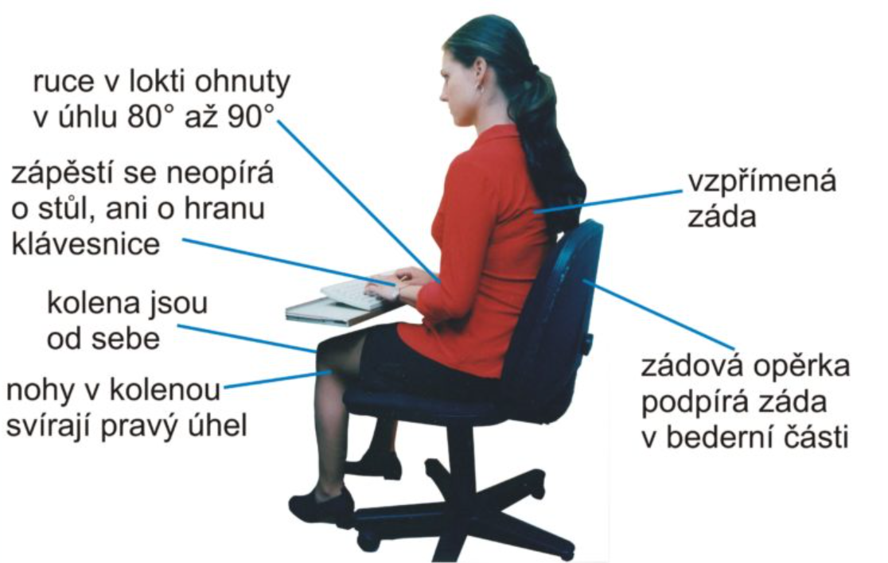
Ergonomie při práci s počítačem
http://bozppo-neu.cz/wp-content/uploads/2017/02/sezeni_x-768x506.jpg

Slide 30
Ergonomie uživatelského prostředí
Svou ergonomii má hardware i software.
Důležité uspořádání tlačítek a menu, aby nebylo nutné přejíždět stále očima po obrazovce.
Rozdílné je vnímání barev a tvarů.
Důležité je i nastavení kontrastu a jasu.
Užití klávesových zkratek pro opakované činnosti.

Slide 31
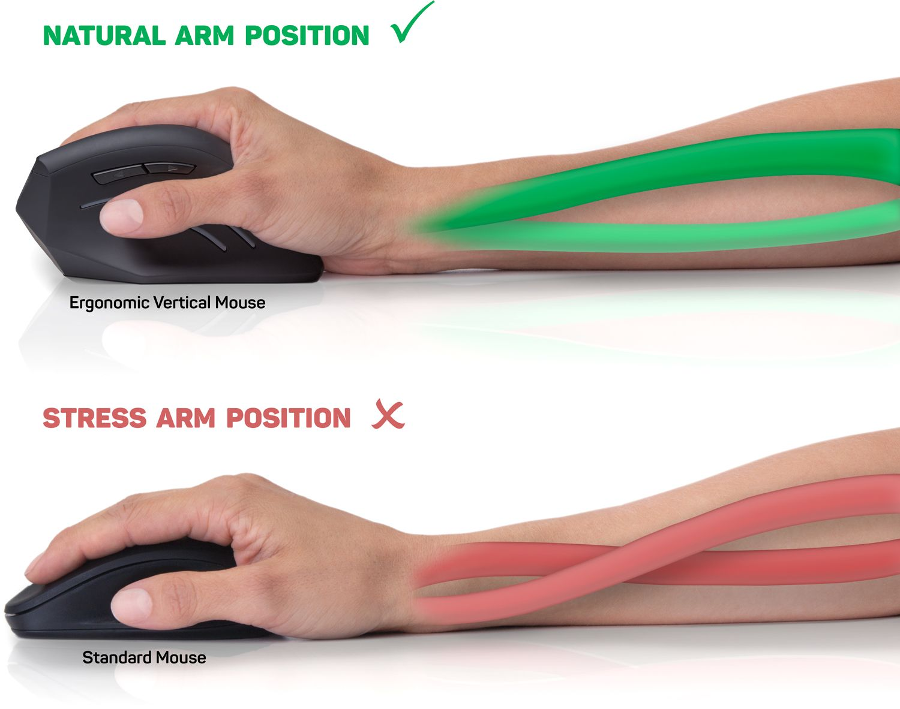
Preventivní opatření
Ergonomické pomůcky hw i sw:
podložka pod zápěstí
stojan na tablet
funkční klávesnice
ovládání hlasem
správné osvětlení
…
Protahování, cvičení, přestávky během práce, …
https://backend.drmax.cz/media/catalog/product/4/6/461c4686aa006_cmo-2510-bk_6.jpg

Slide 32
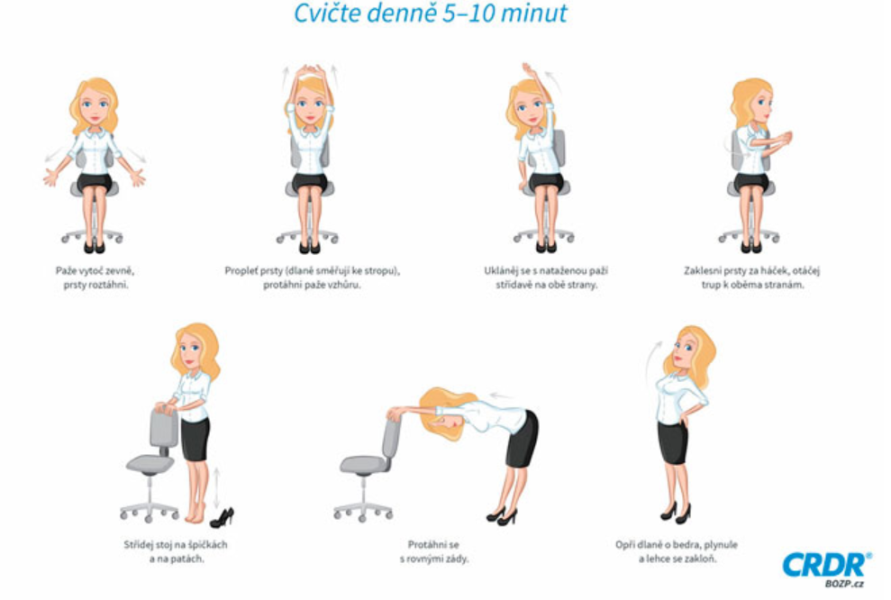
Cvičení na pracovišti
Zdroj: https://www.bezpecnostprace.info/wp-content/uploads/2016/06/images_blog_ergonomie_relaxacni-cviky-670.jpg

Slide 33
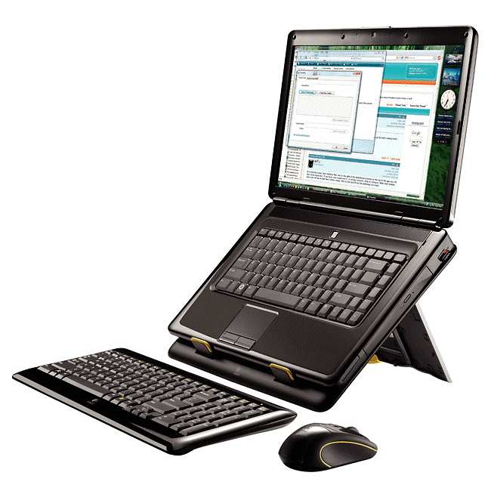
A jak jsou na tom notebooky
Nejsou ergonomickou pomůckou.
Původní záměr => občasná práce, mobilita.
Nedostatkem je umístění klávesnice blízko monitoru.
Netbooky jsou nevhodné na dlouhodobou práci.
https://www.cnews.cz/wp-content/uploads/2016/12/5/5/6/0/4///ergonomie.png

Slide 34
Revize elektroinstalace a elektrozařízení
Jedná se o kontrolu zařízení či systémů.
Provádí se za účelem ověření bezpečnosti a technického stavu elektrozařízení.
Obvykle je nutné revize opakovat po určité době, aby byla zajištěna bezpečnost provozu.
Zdroj: https://www.srovnejto.cz/blog/revize-elektroinstalace-vse-co-potrebujete-vedet/

Slide 35
Přestávka bezpečnostní x na jídlo a oddech
Bezpečnostní přestávka - v trvání 5 až 10 minut po každých 2 hodinách nepřetržité práce.
bezpečnostní přestávky se na rozdíl od pracovních přestávek na jídlo a oddech podle § 88 odst. 1 věta první zákoníku práce započítávají do pracovní doby a poskytuje se za ně náhrada mzdy nebo platu
Účel bezpečnostních přestávek: změna polohy těla, aby si osoba u pc mohla narovnat páteř, k procvičení prstů na rukou a v neposlední řadě odpočinek očím.
Pracovních přestávek na jídlo a oddech – pauza na oběd.

Slide 36
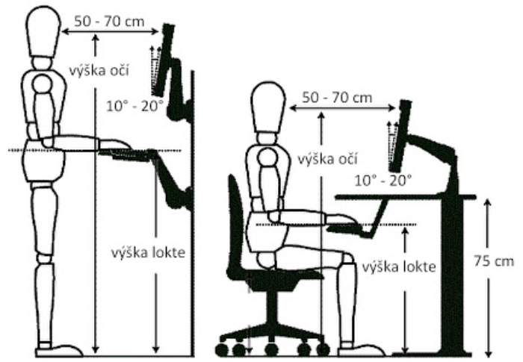
Ergonomie pracoviště
https://www.google.com/url?sa=i&url=http%3A%2F%2Fvygosh.cz%2Fergonomie.html&psig=AOvVaw2Dx3jj5bvs4tT5rxHZCn7v&ust=1599556386244000&source=images&cd=vfe&ved=0CA0QjhxqFwoTCMDD7Yfa1usCFQAAAAAdAAAAABAP

Slide 37
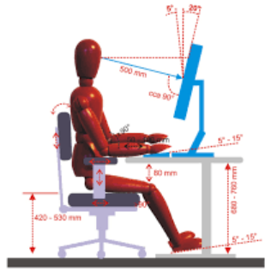
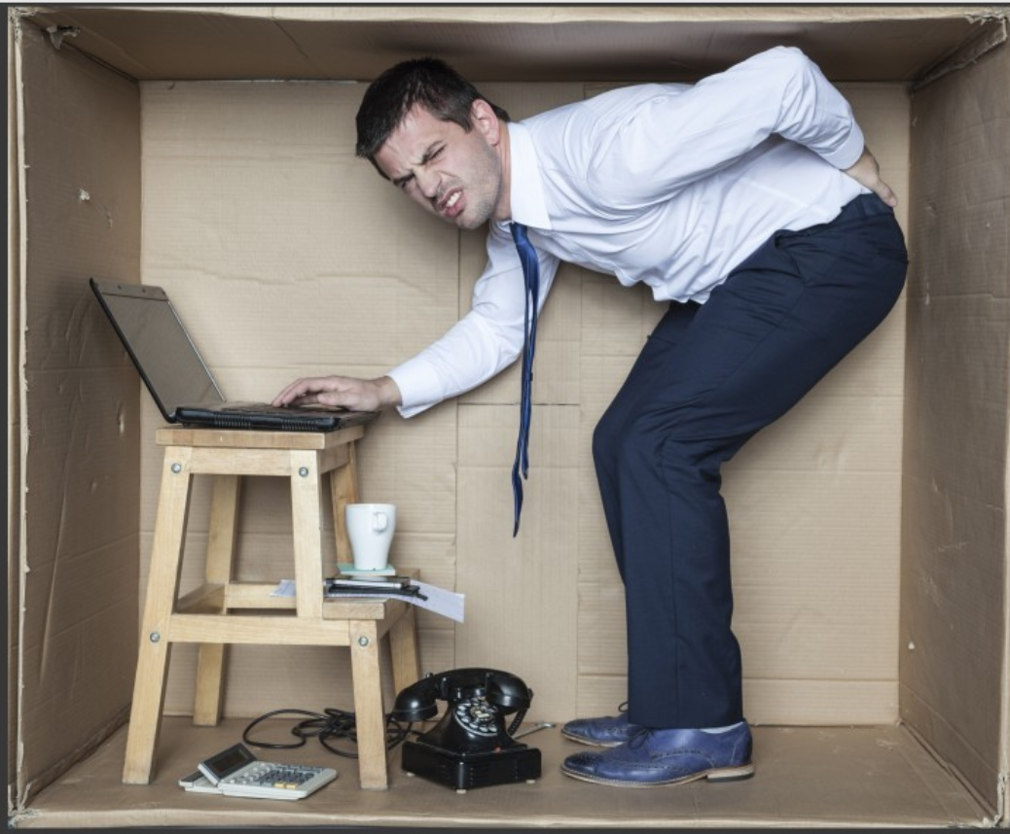
https://www.google.com/imgres?imgurl=https%3A%2F%2Fwww.estav.cz%2Fimg%2F_%2F1435%2Fergonomie_09.png&imgrefurl=https%3A%2F%2Fwww.estav.cz%2Fcz%2F1435.ergonomie-veda-o-rozmerech-a-pomerech-clovek-v-prostoru-a-u-stolu&tbnid=DsixzPj-bUwrtM&vet=12ahUKEwig1e-C2tbrAhUMOuwKHf8RAzUQMygFegUIARCqAQ..i&docid=ExWVItnIoon8dM&w=1019&h=1031&q=ergonomie%20pracovn%C3%ADho%20m%C3%ADsta&safe=active&ved=2ahUKEwig1e-C2tbrAhUMOuwKHf8RAzUQMygFegUIARCqAQ
http://resed.cz/wp-content/uploads/2012/11/bolest-zad-a-cvi%C4%8Den%C3%AD-v-kancel%C3%A1%C5%99i-1-e1459072848891.jpg

Slide 38
První pomoc
http://video.idnes.cz/webtv.asp?c=A101021_165858_domaci_taj&idvideo=V101021_182907_tv-zpravy_sha
http://www.ceskatelevize.cz/ct24/domaci/126932-novinky-v-prvni-pomoci-masirujte-srdce-zapomente-na-dychani/
https://www.bezpecnostprace.info/pracovni-urazy/4-nejvetsi-rizik
https://ezsp6.estranky.cz/
https://www.cervenykriz.eu/cz/kviz-pp.aspxa-pri-praci-na-pocitaci/ text

Slide 39
Stabilizovaná poloha ~ Zotavovací poloha
http://www.prvni-pomoc.com/stabilizovana-poloha text
https://www.youtube.com/watch?v=Q_iHxB-90wc
https://www.youtube.com/watch?v=niEmIT67c-k

Slide 40
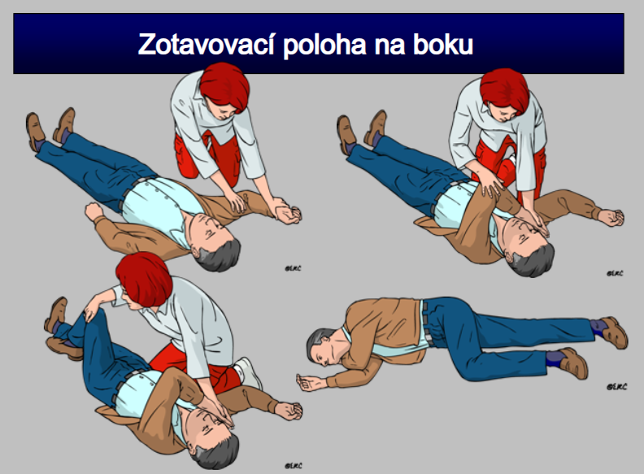
https://slideplayer.cz/slide/4257120/

Slide 41
Heimlichův manévr
Uchopíme člověka zezadu rukama tak, že zvýšíme podbrániční tlak a tím se uvolní překážka v dýchacích cestách, která z dusícího člověka doslova vylétne.
Zdroj: https://siander.blog.idnes.cz/blog.aspx?c=527590 ,
https://siander.blog.idnes.cz/blog.aspx?c=527590
https://www.youtube.com/watch?v=Bx7T8Lb5ieA&feature=youtu.be

Slide 42
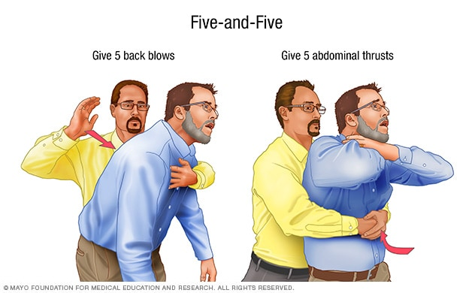
Heimlichův manévr
https://www.mayoclinic.org/-/media/kcms/gbs/patient-consumer/images/2017/09/22/17/06/composite-five-and-five-heimlich-8col.jpg

Slide 43
Jak se nechovat
https://www.youtube.com/watch?v=S0sYriIsvr4

Slide 44
Zdroje a odkazy
https://zsbozp.vubp.cz/pracovni-prostredi/ergonomie/337-ergonomie-pracovniho-mista
https://www.bezpecnostprace.info/pracovni-urazy/ergonomie-pocitacoveho-pracoviste-a-zasady-bezpecnosti-prace-na-pc-aneb-jak-predejit-rsi-syndromu/
http://www.bozpprofi.cz
https://www.tzb-info.cz/pravni-predpisy/narizeni-vlady-c-361-2007-sb-kterym-se-stanovi-podminky-ochrany-zdravi-pri-praci
https://www.setriprirodu.cz/co-s-prazdnym-tonerem-inkoustem/jak-vyhodit-prazdny-toner-ci-inkoust-kdyz-jsem-nepodnikajici-fyzicka-osoba-spotrebitel/

